Slide 1


Slide 2


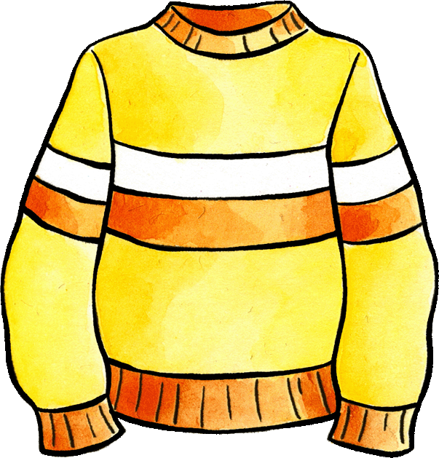
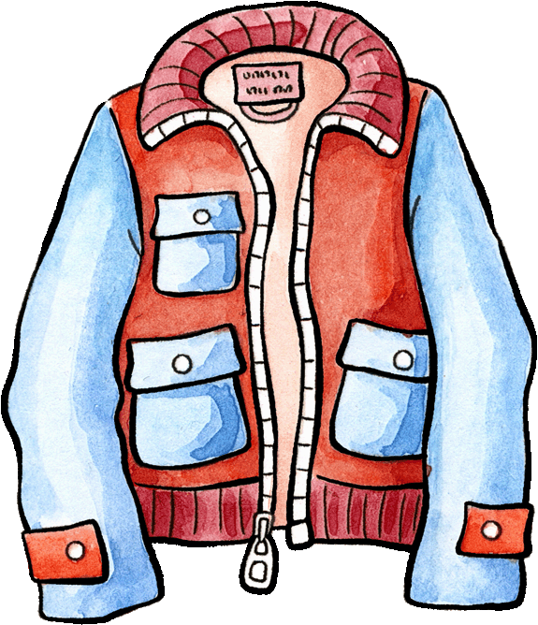
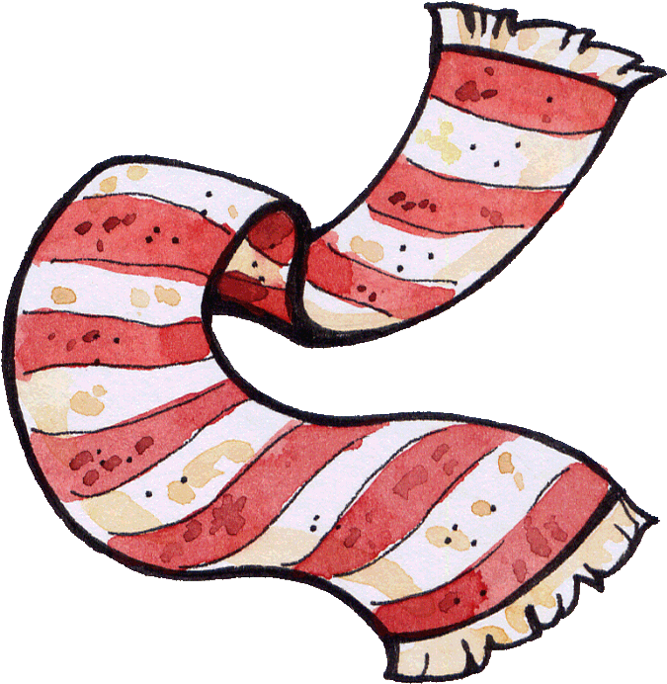
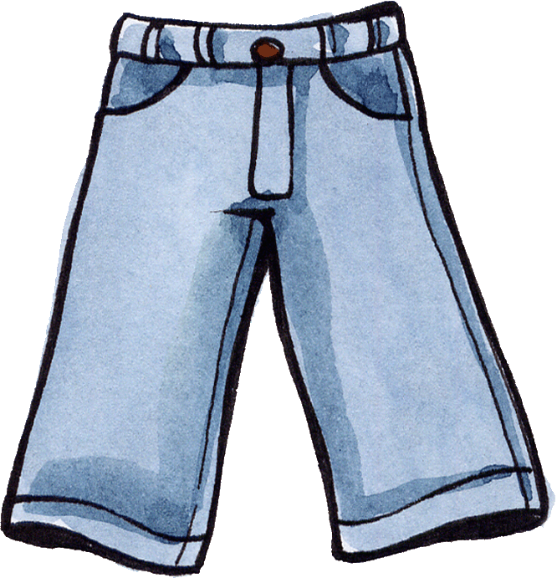
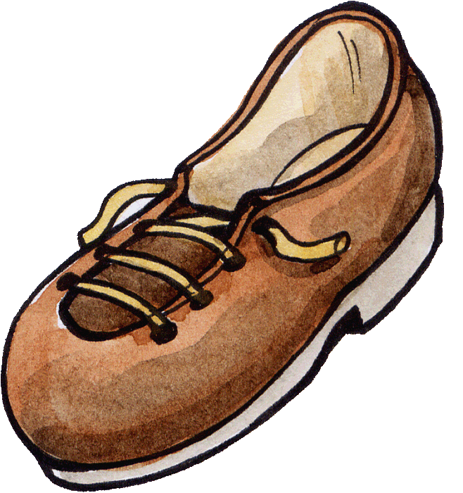

Felix pyytää apuasi osatakseen pukeutua tämän päivän säähän. Valitse ikkuna, paljasta säätila ja pue hänelle oikeat vaatteet. Sano vaatteen nimi samalla saksaksi.
Ist das richtig?

Slide 3
Felix pyytää apuasi osatakseen pukeutua tämän päivän säähän. Valitse ikkuna, paljasta säätila ja pue hänelle oikeat vaatteet. Sano vaatteen nimi samalla saksaksi.
Ist das richtig?

Slide 4
Felix pyytää apuasi osatakseen pukeutua tämän päivän säähän. Valitse ikkuna, paljasta säätila ja pue hänelle oikeat vaatteet. Sano vaatteen nimi samalla saksaksi.
Ist das richtig?

Slide 5
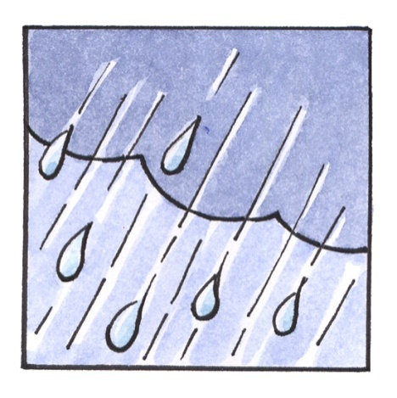
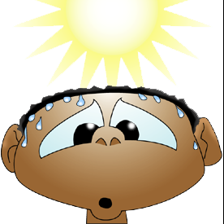
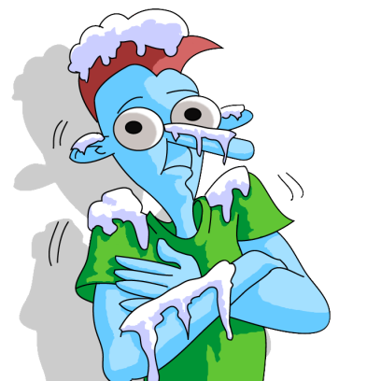
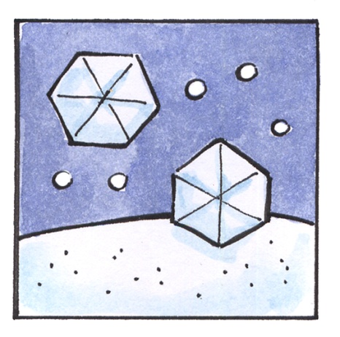
Lukekaa säätiedot ääneen ja sen jälkeen kertokaa, millainen sää on.
Es ist kalt.
Es regnet.
Es schneit.
Es ist heiß.

Slide 6





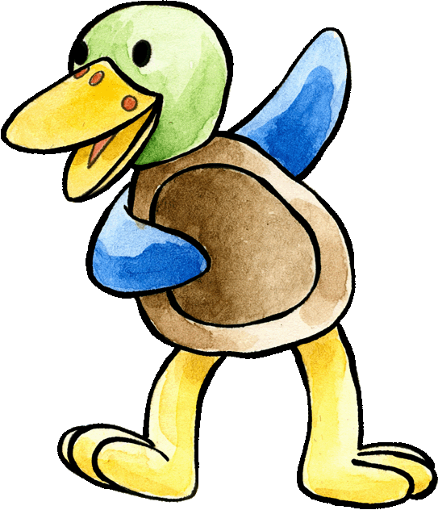
Siirrä säätiedot oikean kuvan viereen! Aloita ylhäältä vasemmalta! Osaatko tehdä samalla oikean eleen?
Wie ist das Wetter heute?
Es ist heiß.
Die Sonne scheint.
Es regnet.
Es ist kalt.
Es schneit.

Slide 7

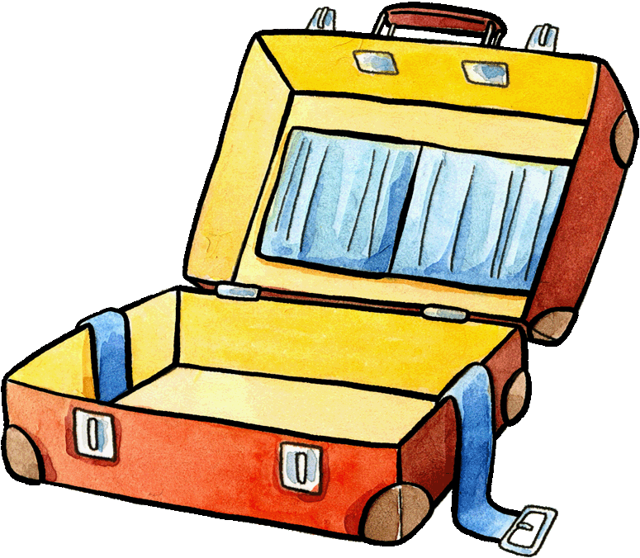
Minkä sääkuvan tai vaatekappaleen näette? Jos näette sääkuvan, kertokaa sää saksaksi. Jos näkyy vaatekappale, sanokaa nimi saksaksi. Ottakaa aikaa ja katsokaa kuinka nopeasti onnistutte! Kumpi joukkue on nopeampi?
der Pullover
Es schneit.
die Jacke
Es regnet.
der Schal
Die Sonne scheint.

Slide 8
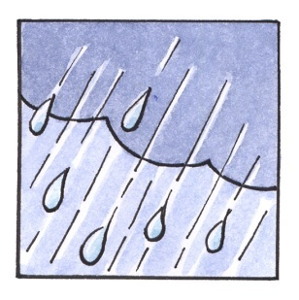
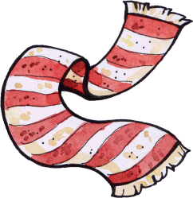


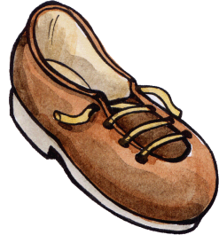
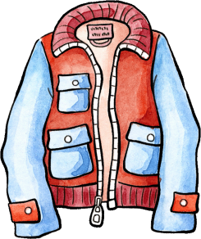

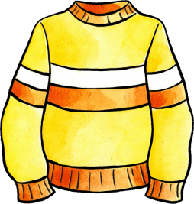

Muodostakaa kaksi joukkuetta, ja toinen auttaa Franzia ja toinen Felixiä voittamaan sääaiheisen ristinollapelin!
Notes:
Tulosta paperille ja pelatkaa luokassa.

